Slide 1



Despegue, navegación y aterrizaje visuales de un drone usando JdeRobot
Jorge Vela Peña
j.vela@alumnos.urjc.es
X de octubre de 2017

Slide 2

Índice
Introducción
Objetivos
Infraestructura
Diseño e implementación
Percepción y control
Conclusiones

Slide 3
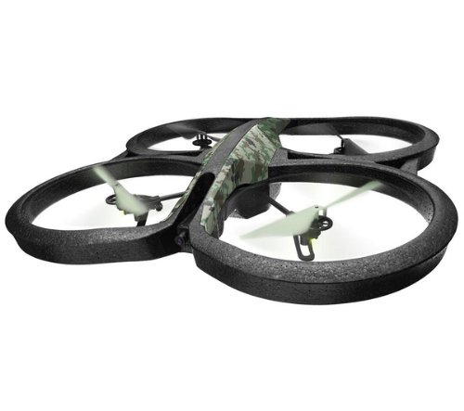
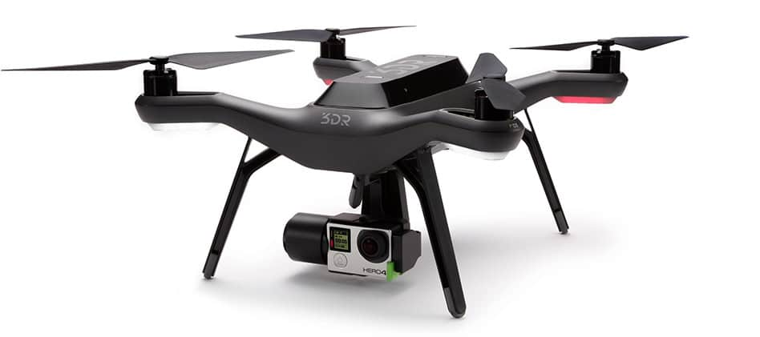
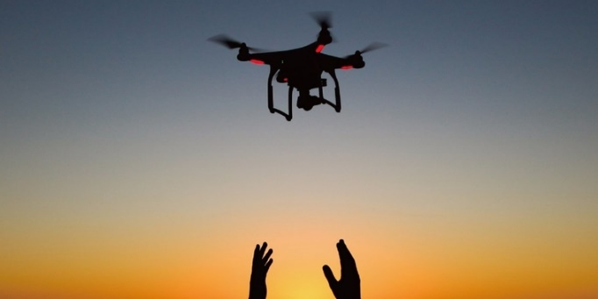
Introducción
Robótica y su aplicación en los drones
Estructura
Software
Distintos usos

Slide 4
Objetivos
Despegue
Búsqueda
Aterrizaje
Filtro de color Detección de objetos Control del drone

Slide 5

Infraestructura
JdeRobot
Gazebo
OpenCV
Python
Drones

Slide 6
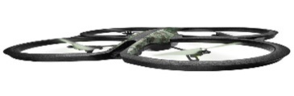
Algoritmo
Diseño
Adquisición de la información
Procesamiento de la información
Envío de la información
Control
Percepción
Procesamiento

Slide 7
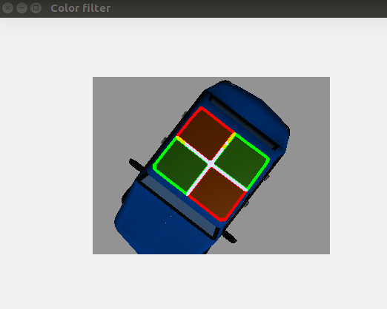
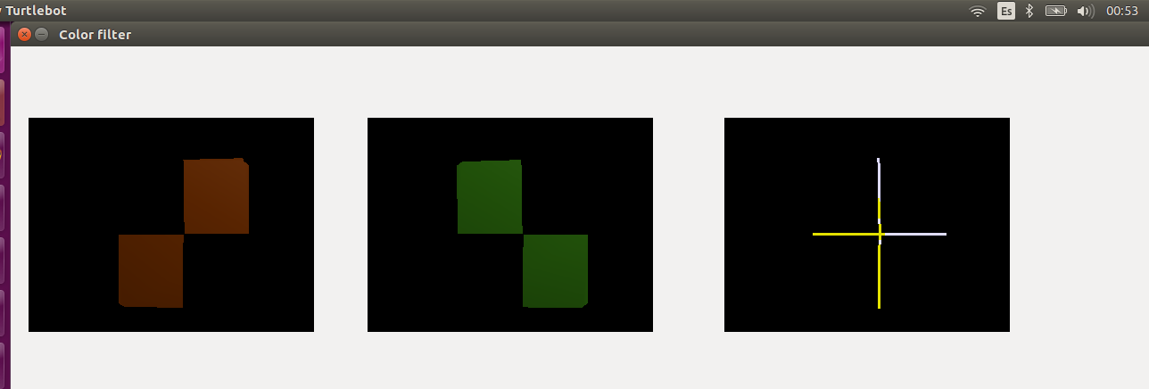
Algoritmo
Percepción
Obtención de la imagen
Filtro de color
Pre-procesamiento: erosión y dilatación
Detección cruceta

Slide 8
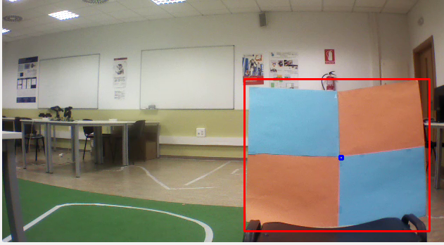
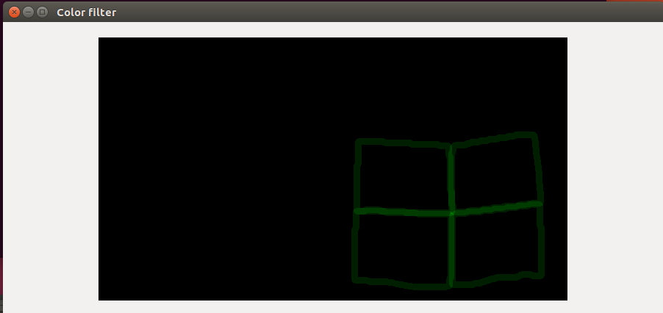
Algoritmo
Percepción
División por objetos.
Procesar y sumar los objetos.
Filtrar para obtener los datos deseados.

Slide 9
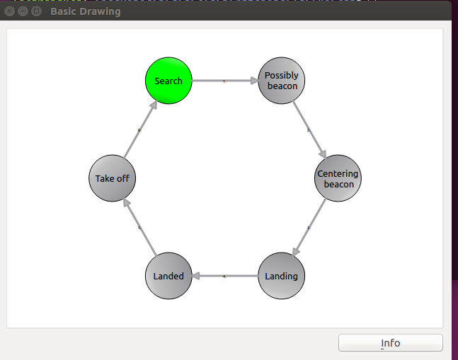
Algoritmo
Control
Despegue del drone.
Movimiento y control PD.
Aterrizaje.

Slide 10
Algoritmo
Autómata
Despegue
Búsqueda
Posible baliza
Centrándose sobre la baliza
Aterrizando
Aterrizado

Slide 11
Algoritmo
Despegue, búsqueda y aterrizaje
Despegue.
Búsqueda.
Aterrizaje.

Slide 12
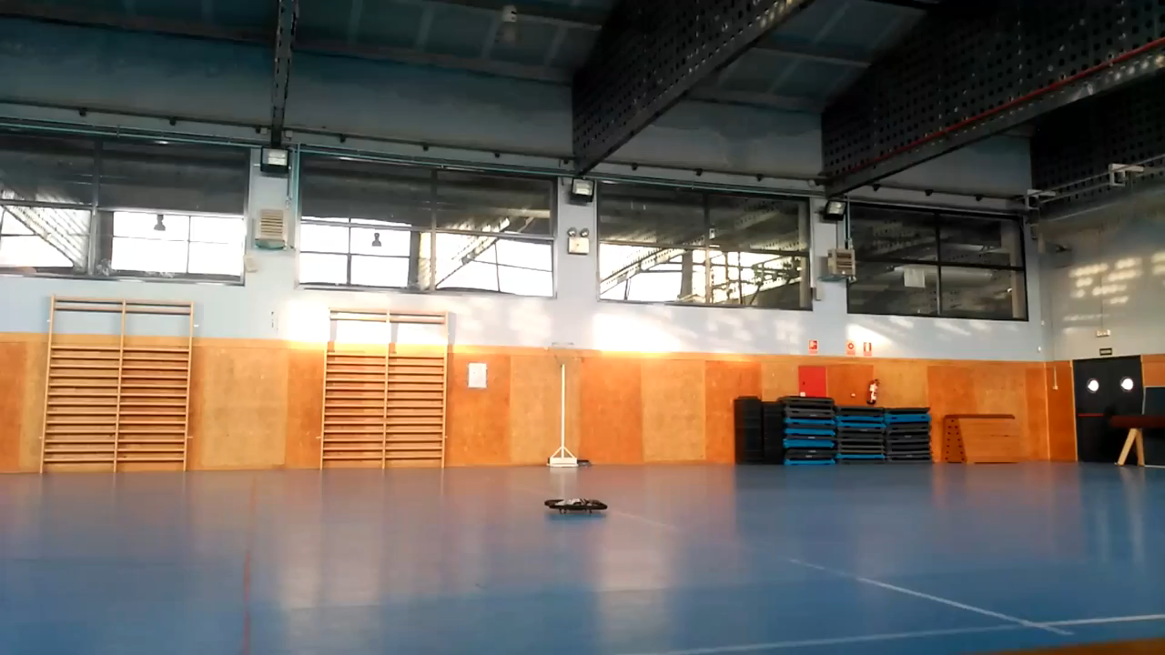
Experimentos
Primer aterrizaje

Slide 13
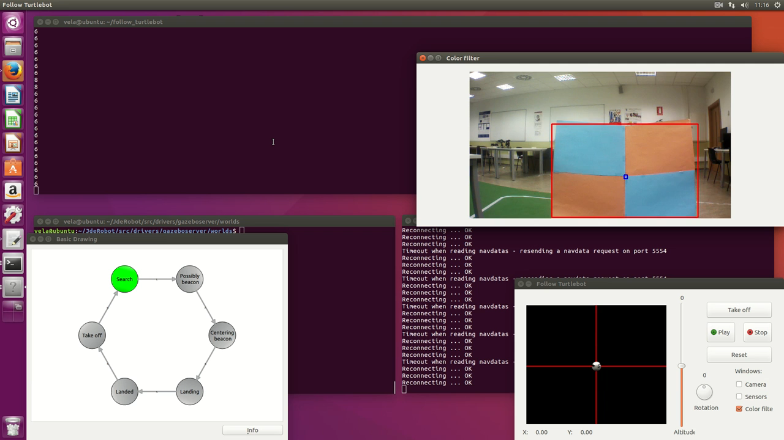
Experimentos
Detección de baliza

Slide 14
Conclusiones
Conclusiones
Objetivo cumplido: Despegue, búsqueda y aterrizaje del drone controlado visualmente.
Validar con el simulador Gazebo.
Validar con un robot real.

Slide 15
Conclusiones
Trabajos futuros
Trabajar con visión artificial.
Trabajar con drones.

Slide 16
Enlaces
Enlaces
Mediawiki: http://jderobot.org/Jvela-tfg
Repositorio: https://github.com/RoboticsURJC-students/2016-tfg-jorge-vela

